Slide 1
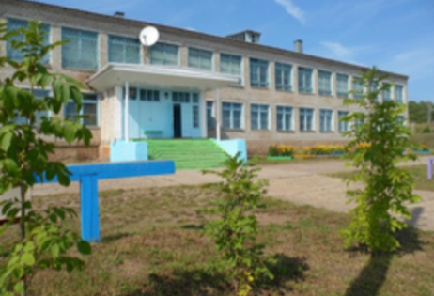
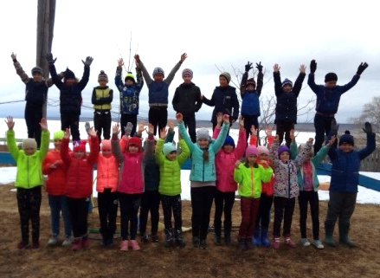
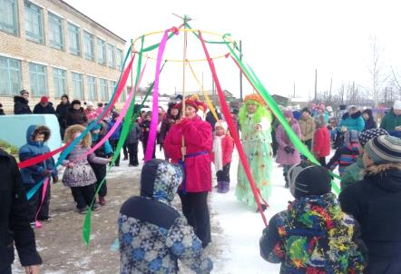
Проект «Совершенствование предметно-пространственной среды как компонента открытой развивающей образовательной среды в МБОУ СОШ с.Киселёвка»
Муниципальное бюджетное общеобразовательное учреждение
средняя общеобразовательная школа с.Киселёвка
Ульчского муниципального района Хабаровского края
с. Киселёвка. 2020 г.

Slide 2
Образовательная среда школы - это совокупность условий и возможностей личностного развития.
материальный
организационный
психологический
педагогический
технологический
Аспекты образовательной среды:
Основные характеристики образовательной среды:
практико-ориентированность
открытость образовательной среды
единство методологии
непрерывность
адаптивность
насыщенность

Slide 3
Открытая образовательная среда - это среда, обладающая комплексом развивающих факторов, определяющих перспективы развития для всех субъектов образовательного процесса (учащихся, педагогов, администрации, родителей, социальных партнеров школы), обеспечивающих повышение качества образования.
Компоненты образовательной среды:
Физическое пространство и его обустройство (предметно-пространственный компонент)
Цифровое пространство и его обустройство (цифровая информационно-образовательная среда)
Характер взаимодействия между участниками образовательного процесса, обусловленный использованием пространств, материалов, оборудования (изменение роли обучающего)
Структурирование учебного расписания и регламентов работы ОО (распределение времени на различные виды деятельности с использованием пространств, материалов, оборудования)
Развивающая предметно-пространственная среда – часть образовательной среды, представленная специально организованным пространством, материалами, оборудованием и инвентарем для развития детей в соответствии с особенностями каждого возрастного этапа, охраны и укрепления их здоровья, становления его творческих способностей, обеспечивающих разнообразие деятельности; учета особенностей и коррекции недостатков развития.

Slide 4
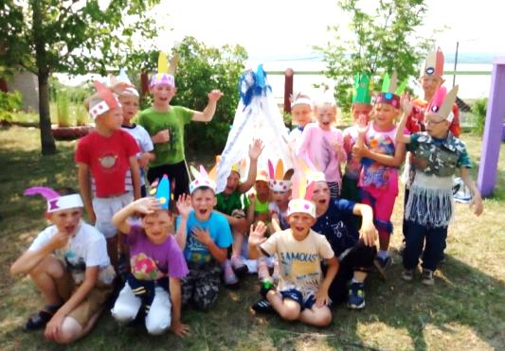
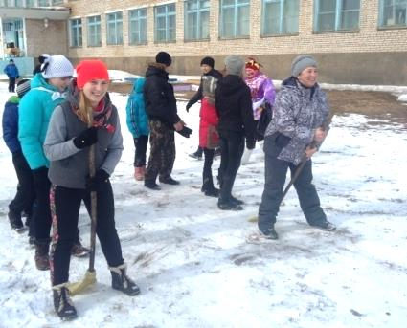
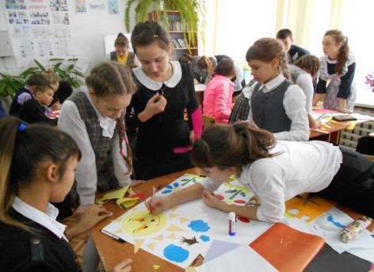
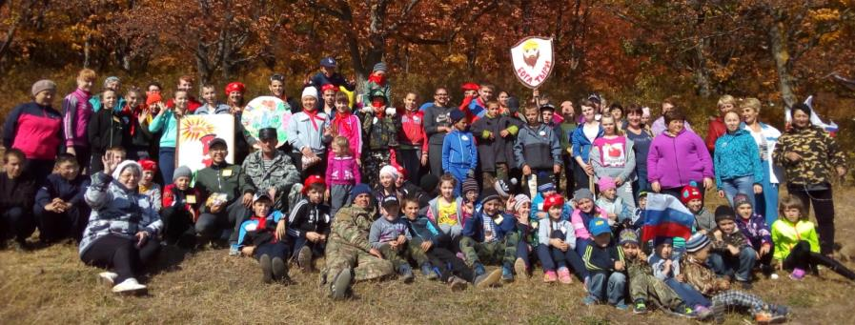
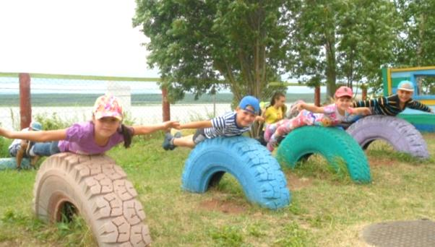
Открытая образовательная среда школы
Деятельность школы строится на организации коллективных дел, проектов.
Отношения в школе выстраиваются на основе распределенного лидерства. Участниками детско-взрослой общности являются учащиеся, педагоги, родители, представители культуры, дополнительного образования, местных организаций. Школа открыта социуму и взаимодействует с ним, преобразуя его.

Slide 5
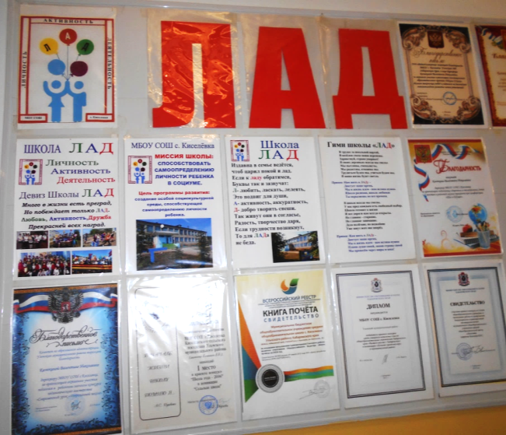
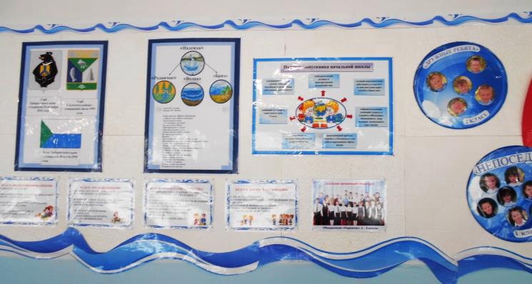
Зоны школьной предметно-пространственной среды
Школа имеет свою символику: эмблему, гимн, законы. Школьная символика отражена на стендах.

Slide 6
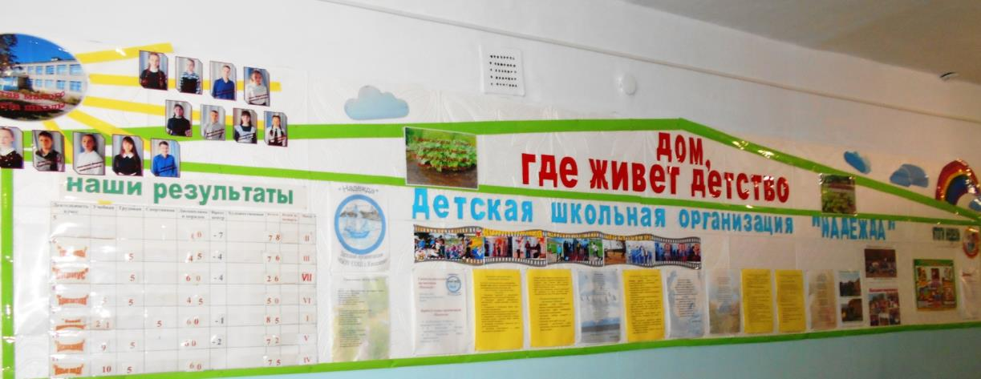
Зоны школьной предметно-пространственной среды
В школе существует детская школьная организация «Надежда». Ученики школы участвуют в школьном самоуправлении, волонтерском движении.

Slide 7
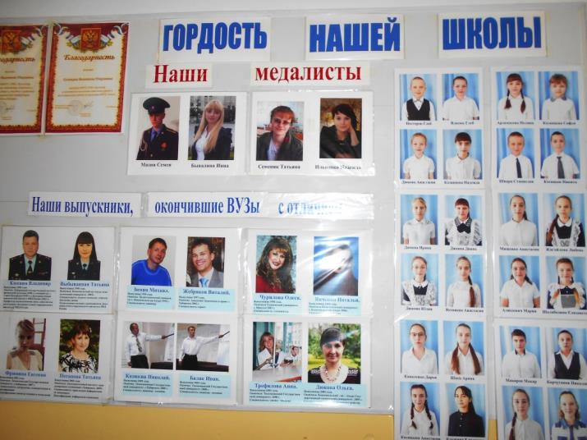
Зоны школьной предметно-пространственной среды
В школе оборудована стена достижений, на которой присутствуют фотографии отличников и хорошистов, выпускников, которыми гордится школа, отражены достижения школы по годам.

Slide 8
Зоны школьной предметно-пространственной среды
Оформление стены в рекреации начальной школы
Оформление стены в рекреации основной школы

Slide 9
Зоны школьной предметно-пространственной среды
Имеется зона, где представляются результаты деятельности школьной редакции, выпускающей газету «ЛАД».

Slide 10
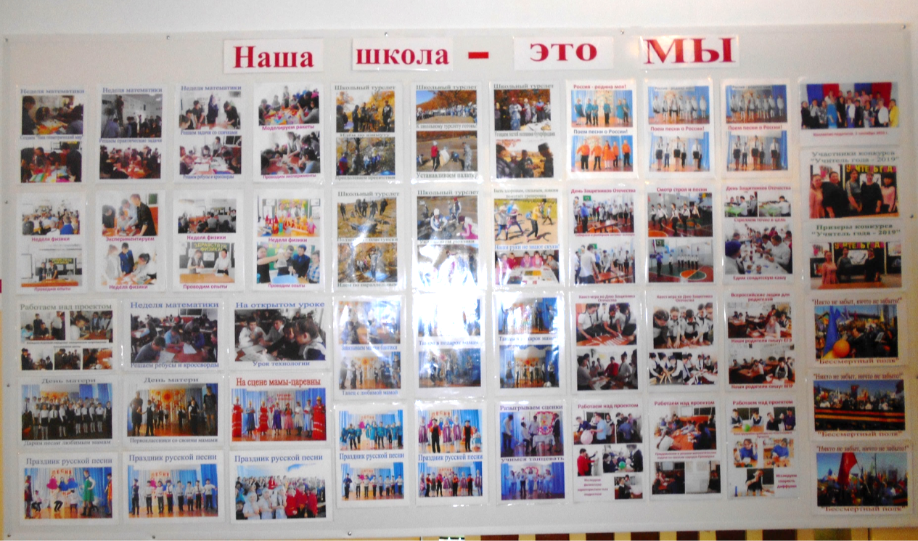
Зоны школьной предметно-пространственной среды
В школе оборудованы места для сменных экспозиций. Каждый ученик может увидеть себя на фото, сделанных во время школьных мероприятий

Slide 11
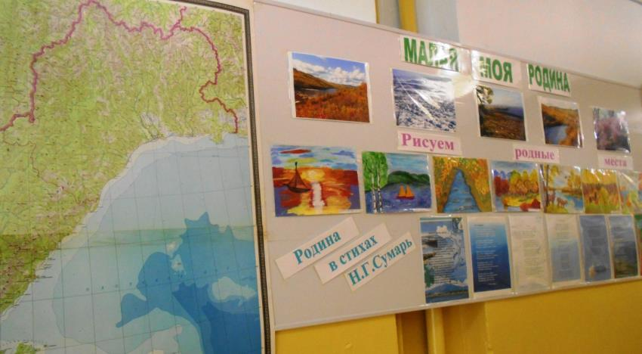
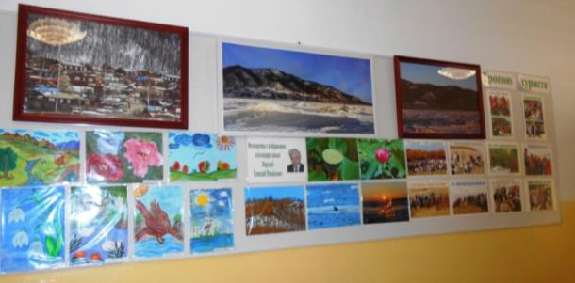
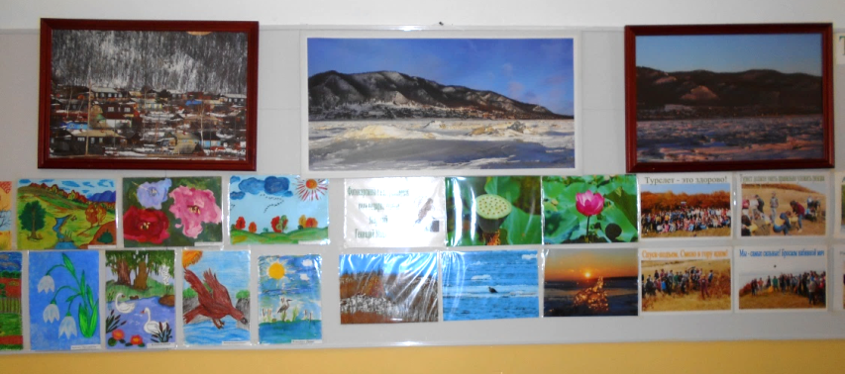
Зоны школьной предметно-пространственной среды
В школе оборудованы места для презентаций и сменных экспозиций

Slide 12
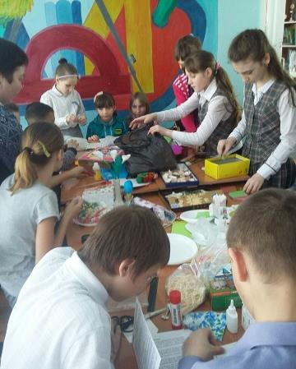
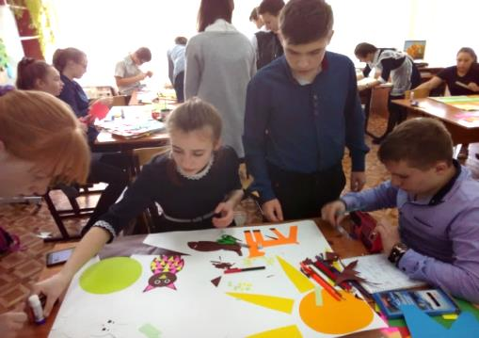
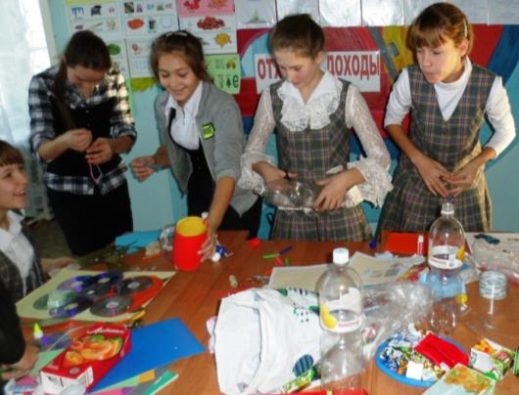
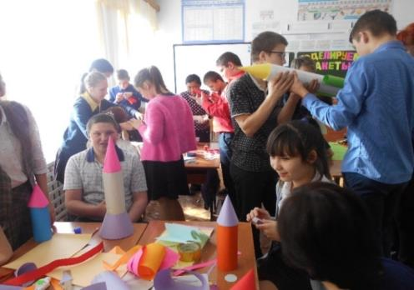
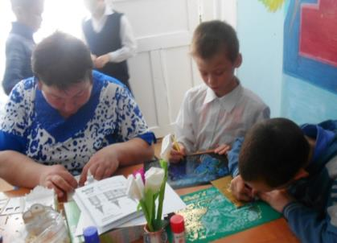
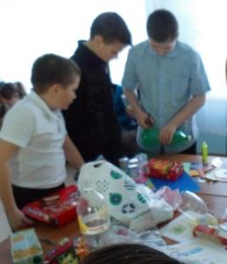
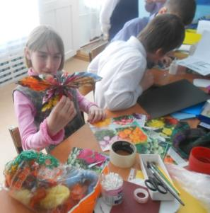
Зоны школьной предметно-пространственной среды
Зона творчества
Во время предметных недель (математики, физики, искусства и технологии) в школе организуются зоны творчества и конструирования

Slide 13
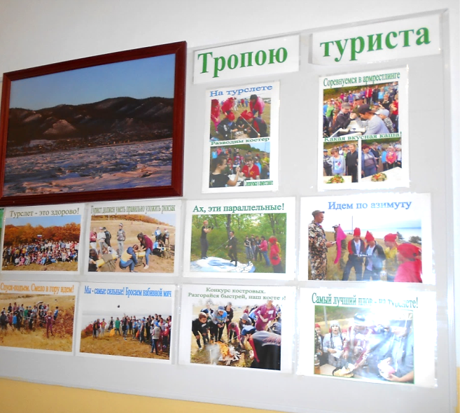
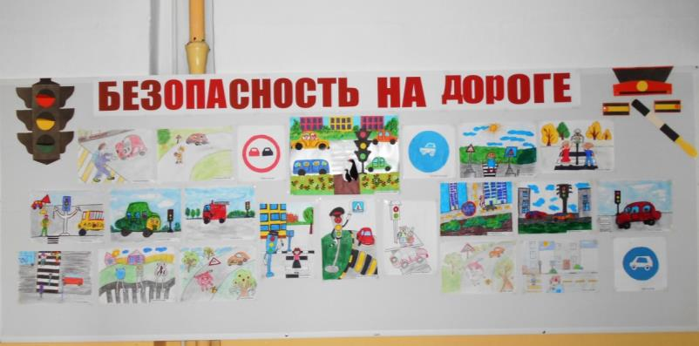
Зоны школьной предметно-пространственной среды
Каждый ученик может увидеть на стенах школы свои творческие работы (рисунки к знаменательным датам, выставки фоторабот, тематические выставки).

Slide 14
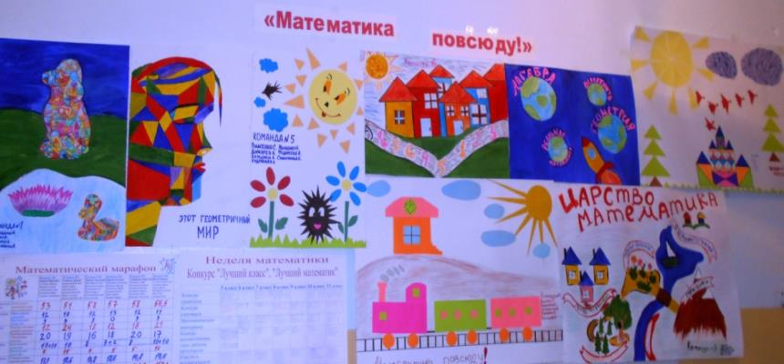
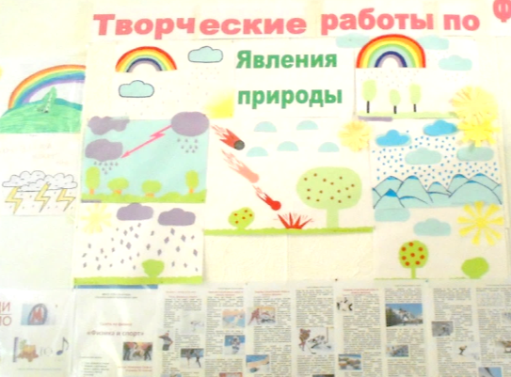
Зоны школьной предметно-пространственной среды
Каждый ученик может увидеть на стенах школы свои творческие работы (творческие работы, выполненные на предметных неделях).

Slide 15
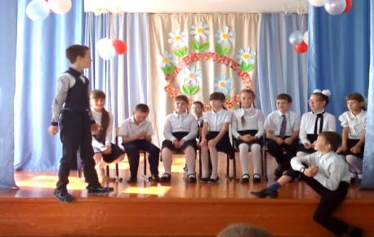
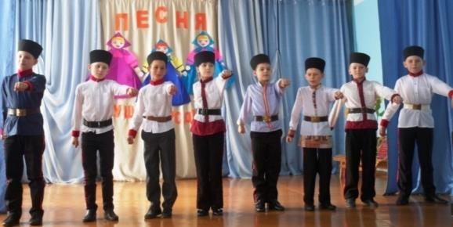
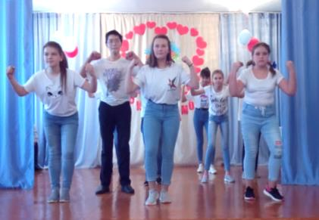
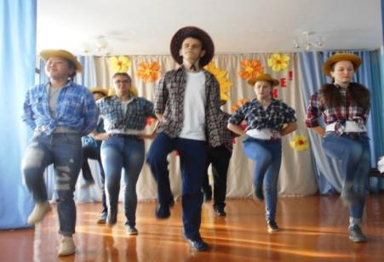
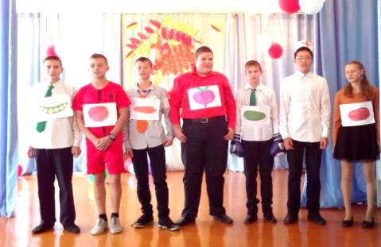
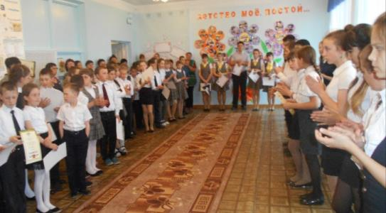
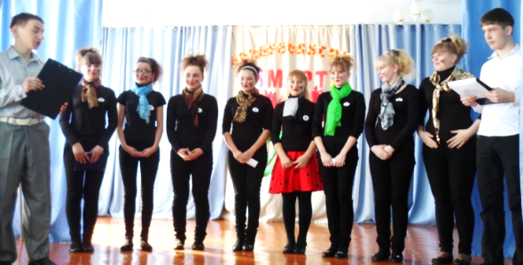
Зоны школьной предметно-пространственной среды
Актовый зал
В школе присутствует событийный дизайн – оформление пространства для проведения школьных событий (праздников, торжественных линеек, творческих вечеров, выставок и т.п.)

Slide 16
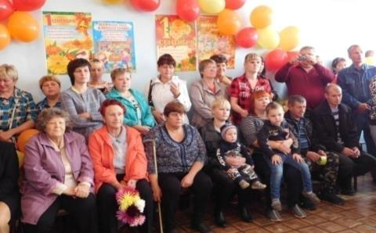
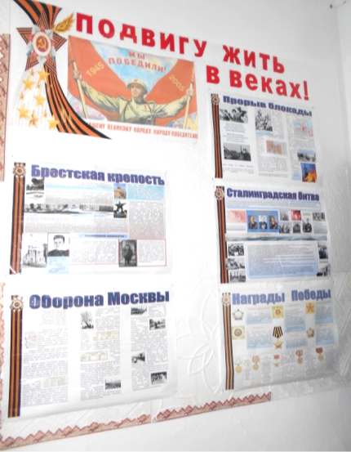
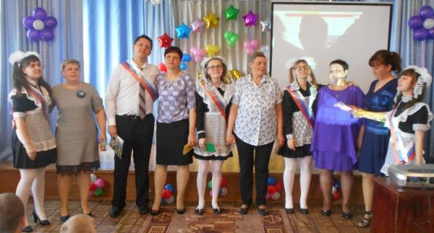
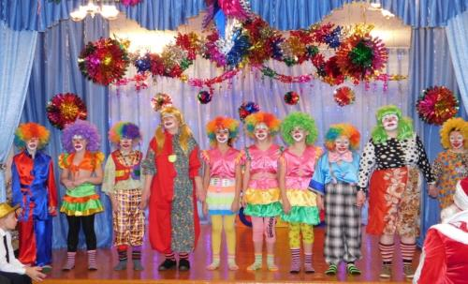
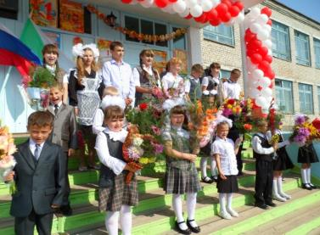
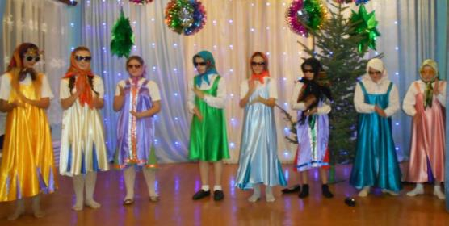
Зоны школьной предметно-пространственной среды
Осуществляется оформление школы к традиционным мероприятиям (День Знаний, Последний звонок, Новый год, День Победы)

Slide 17
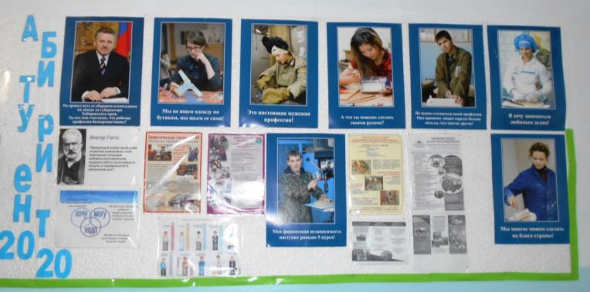
Зоны школьной предметно-пространственной среды
Информационные стенды

Slide 18
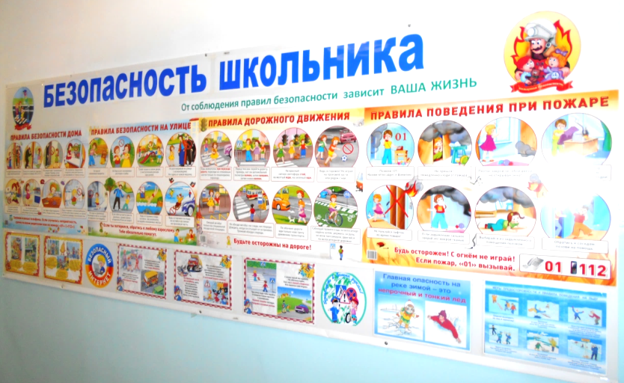
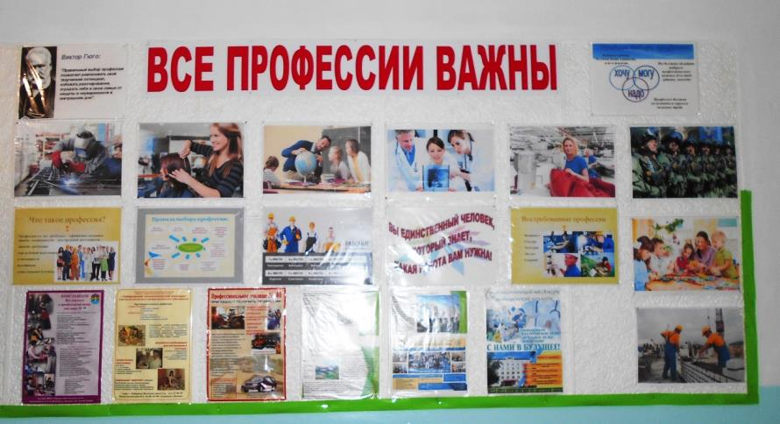
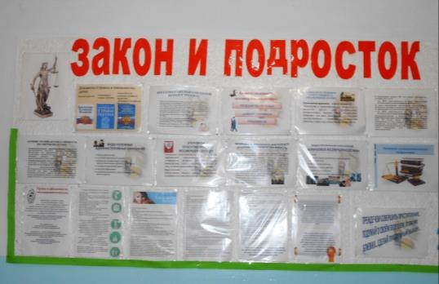
Зоны школьной предметно-пространственной среды
Информационные стенды

Slide 19
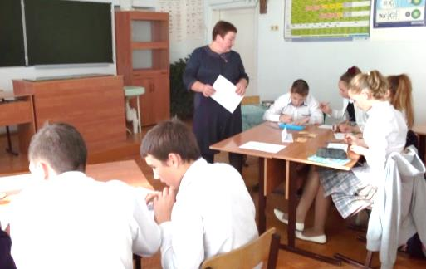
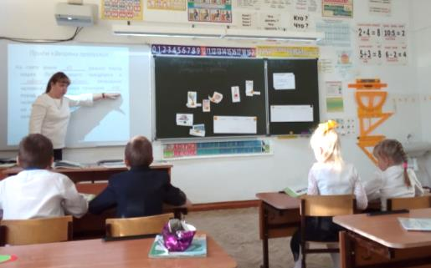
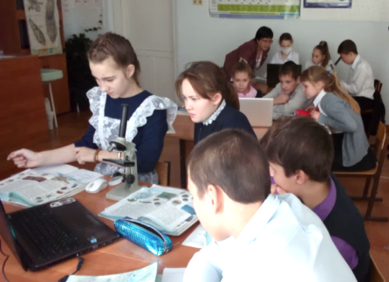
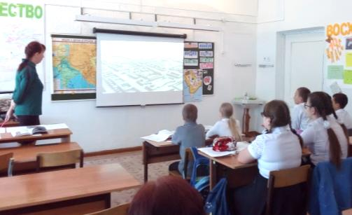
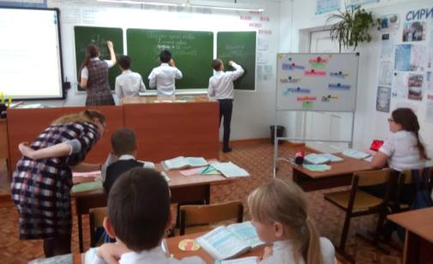
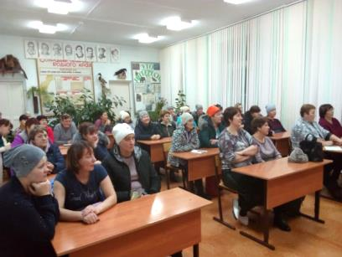
Зоны школьной предметно-пространственной среды
Учебная зона

Slide 20
Зоны школьной предметно-пространственной среды
Учебные кабинеты начальной школы
Классные кабинеты имеют предметно-развивающие зоны (учебная, игровая, зелёная, информационная, санитарно-гигиеническая)

Slide 21
Зоны школьной предметно-пространственной среды
Учебные кабинеты начальной школы
Классные кабинеты имеют предметно-развивающие зоны (учебная, игровая, зелёная, информационная, санитарно-гигиеническая)

Slide 22
Зоны школьной предметно-пространственной среды
Учебные кабинеты начальной школы
В игровой зоне класса расположены столы, настольные игры, принадлежности для конструирования, занятий творчеством.

Slide 23
Зоны школьной предметно-пространственной среды
Учебные кабинеты основной школы
Кабинет истории
Дизайн учебных кабинетов способствует художественно-эстетическому и познавательному развитию ребенка.

Slide 24
Зоны школьной предметно-пространственной среды
Учебные кабинеты основной школы
Кабинет литературы
В шкафах помещены книги для чтения во внеурочное время, рабочие тетради. Информационная зона располагается по периметру кабинета и представлена стендами на стенах.

Slide 25
Зоны школьной предметно-пространственной среды
Учебные кабинеты основной школы
Кабинет физики
Стенды оформляются в цветном варианте. На стендах, кроме необходимой информации размещаются детские творческие работы.
В классах парты, стулья регулируются в соответствии с ростом учащихся); учительский стол; учебные доски (меловая, интерактивная); компьютер, шкафы

Slide 26
Зоны школьной предметно-пространственной среды
Учебные кабинеты основной школы
Кабинет физики

Slide 27
Зоны школьной предметно-пространственной среды
Библиотека
Библиотека.

Slide 28
Зоны школьной предметно-пространственной среды
Игровая зона
В МБОУ СОШ с.Киселёвка оборудованы рекреационные пространства, удовлетворяющие потребность детей в игре, в движении. Во время школьных соревнований устанавливаются теннисные столы, столы с шахматными досками…

Slide 29
Зоны школьной предметно-пространственной среды
Спортзал

Slide 30
Зоны школьной предметно-пространственной среды
Учительская
Методическая информация на сменных стендах

Slide 31
Зоны школьной предметно-пространственной среды
Зона «неформального общения», зона отдыха.
В школе есть комната отдыха, зона личного пространства, где ребенок может на время побыть в одиночестве.

Slide 32
Цель проекта. Совершенствование существующей предметно-пространственной среды школы.
Задачи проекта
Разработать нормативно-правовую базу, направленную на совершенствование предметно – развивающей среды школы.
Разработать модель предметно-развивающей среды в МБОУ СОШ с.Киселёвка и основные принципы ее организации.
Формировать предметно-развивающую среду в школе в соответствии с современными требованиями.
Основная идея проекта.
Создать на территории МБОУ СОШ с.Киселёвка многофункциональное культурно- образовательное пространство, направленное:
на создание условий для развития мотивации к самосовершенствованию, познавательной и творческой активности посетителей пространства;
на осуществление проектной, внеурочной, самостоятельной деятельности учащихся.
Сроки реализации проекта: ноябрь 2020 г. – май 2021 г.

Slide 33
Этапы реализации проекта:
Подготовительный – анализ объектов существующей предметно-развивающей среды школы и определение направлений её совершенствования (октябрь 2020 г.).
Организационный – проведение ресурсного анализа, составление плана реализации проекта, организация работы творческих групп, привлечение спонсоров, благотворителей (ноябрь – декабрь 2020 г.).
Практический – реализация проекта (декабрь 2020 г. – апрель 2021 г.)
Аналитический – оценка эффективности форм и содержания проекта, анализ и обобщение полученных результатов, подведение итогов, определение плана дальнейшей работы по совершенствованию предметно-развивающей среды школы (май 2021 г.).

Slide 34
Основные мероприятия проекта
Анализ объектов существующей предметно-развивающей среды школы.
Проектирование изменений предметно-развивающей среды школы.
Разработка локальных актов, обеспечивающих запуск, поддержку и реализацию проекта.
Создание творческих групп, обеспечивающих реализацию проекта.
Разработка системы стимулирования и поддержки реализации проекта.
Зонирование пространства школы, ликвидация «серых» зон в школе, предметная насыщенность для различных видов деятельности.
Размещение на сайте и информационных стендах школы, социальных сетях информационных материалов о деятельности школы и ходе реализации проекта.
Оценка эффективности реализации проекта.
Индикаторы проекта:
мобильная предметно-пространственная среда школы;
число детей, педагогов, родителей, участвующих в совместной проектной деятельности;
динамика показателей отношения к школе, школьной среде всех участников образовательных отношений;
количество публикаций на сайте, в соцсетях, информационных стендах школы, в СМИ.

Slide 35
Планируемые изменения в предметно-пространственной среде школы:
Проект «Карта Хабаровского края на школьной стене»
Подпроекты:
- Районы на карте Хабаровского края;
- Краснокнижные животные на карте Хабаровского края;
- Краснокнижные растения на карте Хабаровского края;
- Коренные народности на карте Хабаровского края.
Руководители проекта: Клушина В.А., Сокол Р.Г., Дякина Ю.С., учителя начальных классов
Авторы проекта: ученики начальной школы (1 – 3 классы)
Цель работы: создание карты на стене в рекреации начальных классов.

Slide 36
Планируемые изменения в предметно-пространственной среде школы:
Проект «Шахматная доска и шашки как часть оформления игровой зоны в начальной школе».
Руководитель проекта: Дякин Д.В., учитель технологии
Автор проекта: Дякина Диана, ученица 5 класса
Цель проекта: создание в школе зоны игры в шашки
Проект «Игровая зона»
Руководитель проекта: Кухтина С.Н., учитель физической культуры
Планируемый результат проекта (продукт): изготовление реквизита игр «Классики», «Твистер», оформление игровой зоны.

Slide 37
Планируемые изменения в предметно-пространственной среде школы:
Проект «Малая картинная галерея»
Руководитель проекта: Сафонова А.В., учитель русского языка и литературы.
Авторы проекта: Батоцыренов Т., Савельев М., ученики 6 класса
Цель проекта: разработать модель "Малая картинная галерея" на лестничном пролете с 1 на 2 этаж школы, для организации выставки картин художников, проведения экскурсий, бесед.

Slide 38
Планируемые изменения в предметно-пространственной среде школы:
Проект «Таблица умножения», как часть школьного оформления лестничного пролета»
Руководитель проекта: Козлова И.Г., учитель математики
Авторы проекта: Костенко С., Казанцева Н., ученики 5 класса
Цель проекта: оформить лестничный пролет с помощью таблицы умножения

Slide 39
Планируемые изменения в предметно-пространственной среде школы:
Проект «Территория патриотического воспитания «Наша Родина – Российская Федерация»
Руководитель проекта: Попова М.Н., учитель истории
Автор проекта: Семеняк Е., ученик 8 кл.
Планируемый результат проекта: оформление патриотической территории.
Проект направлен на изучение субъектов РФ, их достопримечательностей, неофициальной символики РФ, людей, внесших вклад в культуру родной страны.
Предметно-развивающая зона «Геометрические фигуры и формулы их площадей»
Руководитель проекта: Ойдуп Е.Б., учитель математики
Автор проекта: Швец Кирилл, ученик 9 кл.
Цель проекта: создание дополнительной платформы для отработки и запоминания формул площадей при решении задач на уроках и при подготовке к ОГЭ

Slide 40
Планируемые изменения в предметно-пространственной среде школы:
Внесение изменений в предметно-пространственную среду школы, оформление пространства школы

Slide 41
Планируемые изменения в предметно-пространственной среде школы:
Проект «Фотозона как часть школьного оформления»
Руководитель проекта: Жаргалова Ж.С., учитель английского языка
Автор проекта: Коваленко Д., Шалабодина Е., ученицы 5, 6 кл.
Планируемый результат проекта (продукт): изготовление реквизита, составление макета фотозоны, оформление фотозоны «Времена года»

Slide 42
Планируемые изменения в предметно-пространственной среде школы:
Проект «Комната неформального общения и отдыха»
Руководитель проекта: Слаква О.Г., социальный педагог
Авторы проекта: творческая группа учеников, педагогов, родителей
Цель проекта: модернизация комнаты отдыха
Проект «Зона творчества и конструирования, как часть оформления школьной мастерской».
Руководитель проекта: Боброва С.А., учитель технологии
Планируемый результат проекта: изготовление реквизита, оформление зоны творчества и конструирования.

Slide 43
Ожидаемые результаты реализации проекта:
Разработаны локальные акты, обеспечивающие запуск, поддержку и реализацию проекта.
Осуществлено зонирование пространства школы (кабинеты, рекреации, столовая, лестничные пролеты…):
- в школьной мастерской функционируют зона творчества, площадки для занятий моделированием и конструированием,
- оформлены лестничные пролеты и наполнены познавательным содержанием,
- организованы игровые зоны в рекреации начальных классов,
- в рекреации основной школы функционирует открытая стена, стена идей,
- в коридорах школы оформлены зоны краеведения, патриотического воспитания, сменные стенды,
- в школьной столовой оформлена фотозона,
- модернизирована комната неформального общения и отдыха
3. Обеспечена предметная насыщенность для различных видов деятельности.
4. Результаты мониторинга отношения к школе, школьной среде стабильно высокие.
5. Повысилась мотивация учеников к участию в творческих, конструкторских проектах,
6. Расширились социальные контакты школы.
7. Регулярные публикации на сайте школы, в СМИ, социальных сетях.

Slide 44
Риски, связанные с реализацией проекта: | Пути минимизации рисков:
Риски нормативного характера – СанПиНы, пожарные нормы. Риски культурного и личностного характера – консерватизм учителей, традиции хранить морально устаревшее оформление, оборудование, нежелание его менять. Риски финансового характера – недостаточность средств школьного бюджета на реализацию проекта | Наполнение зон школьной предметно-пространственной среды с учетом санитарно-эпидемиологических норм, норм пожарной безопасности. Поощрение педагогов, повышение информированности педагогов о сущности перемен в школе, организация педагогических советов как площадки для обсуждения общих проблем и средства для выработки общего решения. Поиск путей минимизации расходов, привлечение средств спонсоров.
Сетевое взаимодействие: | Социальные партнеры:
КГАОУДПО «Хабаровский краевой институт развития образования» | администрация Киселёвского сельского поселения, педагоги и родители учеников МБОУ СОШ с.Киселёвка

Slide 45
Спасибо
за внимание!

